Slide 1


«Анализ и прогнозирование количества заболеваний COVID-19 в Бельгии». Подготовила Кузьмина Татьяна
Итоговая аттестационная работа.

Slide 2
COVID-19 - это вызывающий заболевание штамм коронавируса, появившийся в декабре 2019 года и приведший к продолжающейся глобальной пандемии. По мнению Всемирной организации здравоохранения (ВОЗ), объявившей эту вспышку пандемией, COVID-19 является серьезной проблемой для общественного здравоохранения, имеющей международное значение. Из-за отсутствия доказанного эффективного лечения меры предосторожности считаются ВОЗ стратегическими целями и основным способом противодействия пандемии. На фоне развития пандемии COVID-19 возросла роль прогнозной аналитики. Принятие решений политиками, руководителями здравоохранения разного уровня должно быть основано на точных и достоверных прогнозах количества инфицированных и заболевших, а также на основе оценки действительной динамики смертности, хотя бы в краткосрочной перспективе. Проведение исследования данных и оставление такого прогноза развития заболеваемости и является основной целью данного исследования. Наша задача - провести анализ данных о заболеваемости Covid-19 в Бельгии, предложить и настроить прогностическую модель, выполнить прогноз и сравнить результаты с новой статистикой.

Slide 3

5 шагов исследования:
Сбор и ознакомление с данными
Предобработка данных: очистка, фильтрация, работа с пропусками
Предварительный (разведочный) анализ
Выбор, настройка, построение моделей
Анализ результатов, сравнение моделей, выводы

Slide 4
Сбор и ознакомление с данными
В работе были использованы общедоступные ежедневные
данные по Covid-19, которые были загружены через ссылку, для возможности интерактивной работы с данными и получения актуальных сведений о результатах работы.
На данном этапе работы были загружены все необходимые для работы библиотеки, функции, метрики и модели.
Исходный датасет содержит большое количество данных – его размер 150083 строк на 67 колонок.
Для решения нашей задачи взяли следующие метрики:
total_cases - накопительный итог количества случаев заболеваний
new_cases - новые случаи заболеваний за день
total_deaths - накопительный итог кол-ва смертей
total_vaccinations - общее количество вакцинированных

Slide 5
Предобработка данных: очистка, фильтрация, работа с пропусками
На данном этапе были отфильтрованы данные по стране Бельгия и выбранным метрикам. Создали новый датасет.
С помощью функции isna обнаружили наличие пропусков, с помощью функции check_nan обнаружили где именно они находятся, с помощью функции fillna заменили пропуски на ноль, чтобы не прерывать временной ряд, затем удостоверились, что пропусков больше нет.
Также на данном этапе была проведена работа с типами данных – были заменены данные «location» на строку, а «date» на datetime64 для корректной обработки данных в дальнейшем.

Slide 6
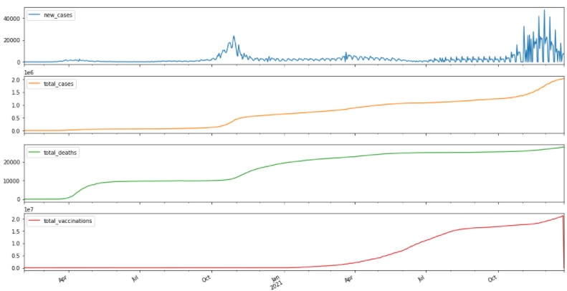
Предварительный (разведочный) анализ
На графике новых случаев заболевания заметны 4 подъема уровней заболеваемости:
1й - незначительный подъем уровня заболеваемости, без сильных пиков, однако, приведший к резкому подъему количества смертей, вероятно, в связи с отсутствием эффективного протокола лечения новой короновирусной инфекции и агрессивной его формы.
2й - значительный подъём уровня заболеваемости с пиком в более 20тыс случаев в день, также приведший к значительному увеличению количества смертей, но уже более плавному, чем в первую волну. Больше таких резких подъемов количества смертей на графике не наблюдается, их число растет очень медленно, несмотря на самую большую 4ю волну с пиком более 47тыс случаев заболеваний в день, что может быть связано с началом массовой вакцинации, разработкой эффективного протокола лечения и выработкой коллективного иммунитета.
Задачи данного блока:
сделать столбец с датами индексом; вывести статистику по нужным столбцам; построить графическое отображение столбцов; выявить связи между признаками (почему заболеваемость может расти или падать и тп).

Slide 7
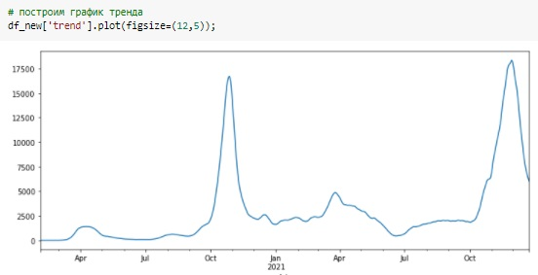
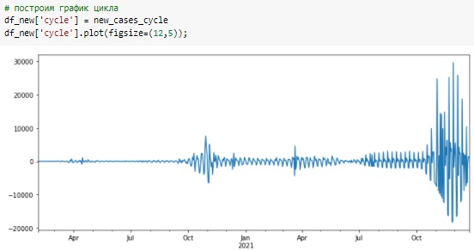
Выбор, настройка, построение моделей
На данном этапе был проведен анализ временного ряда, а именно проверка на наличие цикла, проверка на стационарность, а также ETS декомпозиция
Фильтр Ходрика-Прескотта
метод сглаживания временного ряда, который используется для выделения длительных тенденций (сезонных колебаний и трендов) из временного ряда.
По данным графикам сложно судить о цикличности и тренде, т.к. наблюдаемый период пока относительно небольшой. Однако, стоит отметить, что пики 1й и 3й волны заболеваемости приходятся на вторую половину марта, а 2й и 4й волн на начало ноября, что может говорить о цикличности.

Slide 8
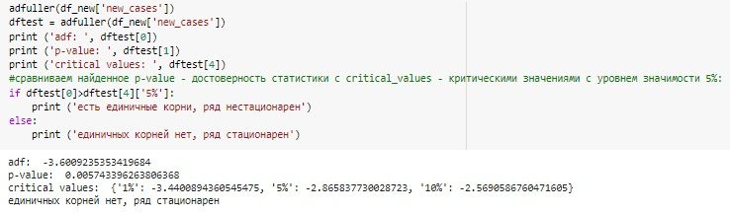
Проверим временной ряд на стационарность
Для проверки стационарности ряда воспользуемся тестом Дикки-Фуллера. Он проверяет ряд на наличие единичных корней. Временной ряд имеет единичный корень (хотя бы один), если его первые разности образуют стационарный ряд.
Почему стационарность так важна? По стационарному ряду просто строить прогноз, так как мы полагаем, что его будущие статистические характеристики не будут отличаться от наблюдаемых текущих. Большинство моделей временных рядов так или иначе моделируют и предсказывают эти характеристики, поэтому в случае нестационарности исходного ряда предсказания окажутся неверными.

Slide 9
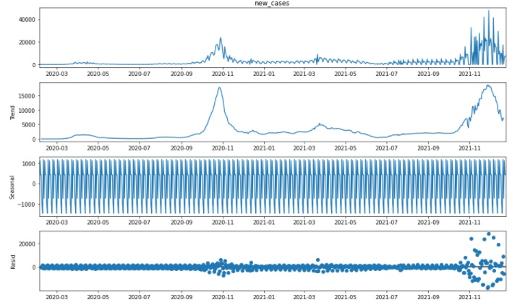
ETS декомпозиция
Это метод для автоматического разложения временного рядана тренд, сезонность и остаток.
На графике представлено распределение в пиковую нагрузку в ноябре 2020г. и 2021г. Наблюдаем недельную сезонность.

Slide 10
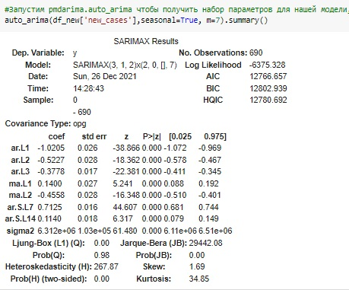
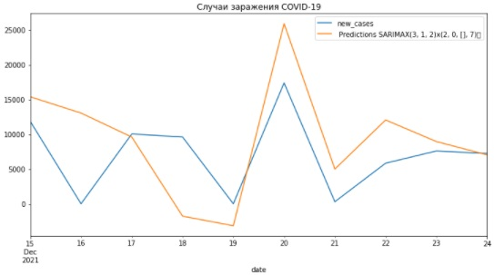
Метод прогнозирования Sarima
Сезонное авторегрессионное интегрированное скользящее среднее, SARIMA или Seasonal ARIMA, является расширением ARIMA, которое явно поддерживает одномерные данные временных рядов с сезонным компонентом. Он добавляет три новых гиперпараметра для указания авторегрессии (AR), разности (I) и скользящего среднего (MA) для сезонной составляющей ряда, а также дополнительный параметр для периода сезонности.

Slide 11
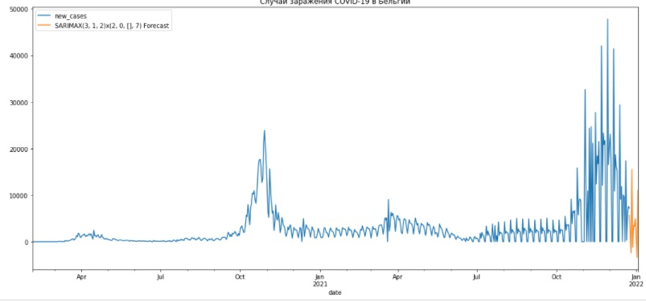
- оцениваем качество модели методом MSE, RMSE, MAE, MAPE
- обучаем модель на всем датасете, строим график на будущее
Модель SARIMA неудовлетворительно показала себя на нашем датасете, прогноз в большинстве случаев далек от реальных данных, лишь повторяет направление с реальными данными. Значение среднеквадратичной ошибки в количестве 6767 случаев это много. Причинами в данном случае, скорее всего, является наличие ряда других признаков, которые оказывают влияние на количество возникновения новых случаев заболевания, и которые мы учитываем в данной модели. На такой прогноз при принятии важных решений опираться бы не следовало.

Slide 12
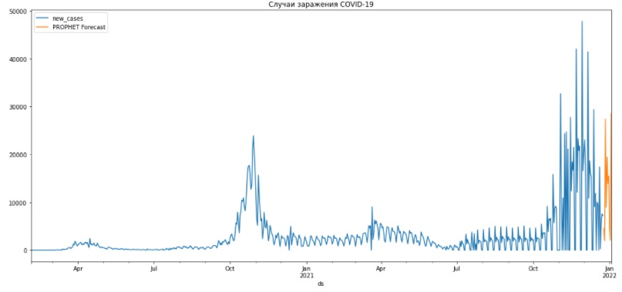
Метод прогнозирования - PROPHET
В основе модели Prophet лежит процедура подгонки аддитивных регрессионных моделей со следующими четырьмя основными компонентами: тренд, сезонность, аномальные дни(праздники) и ошибки (содержит информацию, которая не учтена моделью).
Выводы работы метода PROPHET.
Модель Prophet показала себя еще хуже, чем SARIMA, среднеквадватическое отклонение - 10084 случаев в день

Slide 13
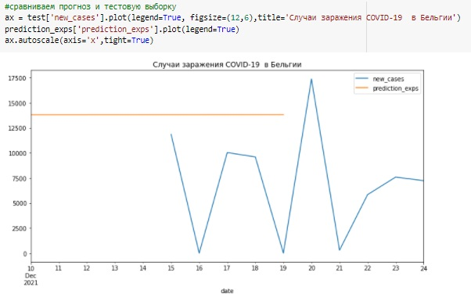
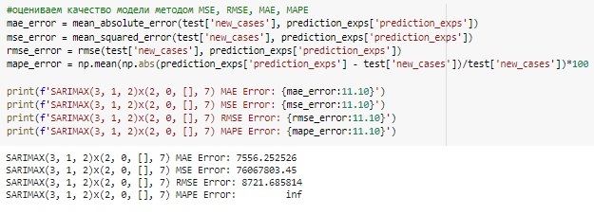
Модель «Экспоненциальное сглаживание»
Экспоненциальное сглаживание тройное экспоненциального сглаживания, моделирует следующий временной шаг как экспоненциально взвешенную линейную функцию наблюдений на предыдущих временных шагах с учетом тенденций и сезонности.
Метод подходит для одномерных временных рядов с трендовыми и / или сезонными компонентами.

Slide 14
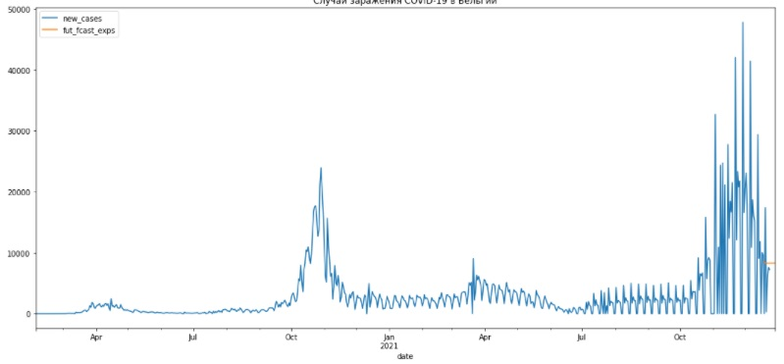
Данная модель сгладила пики и показала 2ю по величине ошибку из трех рассмотренных моделей среднеквадратическую ошибку, но она также довольна высока - 8721 случаев в день.

Slide 15
Выводы.
Проведен анализ данных с использованием современных методов обработки статистической информации.
Рассчитаны основные статистические метрики, позволяющие судить о характере исследуемого явления.
Результаты анализа представленных данных помогли выявить выход на плато количества смертей, несмотря на самую сильную волну подъема уровня заболеваемости на фоне введения всеобщей вакцинации населения Бельгии, что может говорить о её эффективности.
Ни одна из моделей не показала достаточно надежного прогноза применимо к имеющимся данным. Наименьшая среднеквадратическая ошибка у модели SARIMA - 6767 случаев в день. Для более точного прогнозирования нужно большее количество наблюдений. Однако, опираясь на данный прогноз, с учетом среднеквадратической ошибки, можно судить об эффективности принимаемых мер и принятии дальнейших решений в борьбе с заболеванием.
Название модели | MSE
SARIMA | 6767
PROFET | 10084
Эксп.сглаживание | 8721

Slide 16

Спасибо за внимание!

